Slide 1
дартс
Учитель физической культуры
Белов В.Б.

Slide 2
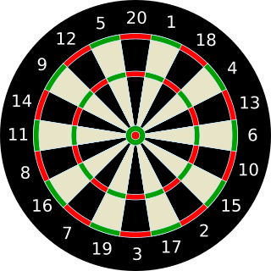
История дартса
Дартс (англ. darts — дротики) — ряд связанных игр, в которых игроки метают дротики в круглую мишень, повешенную на стену. Хотя в прошлом использовались различные виды мишеней и правил, в настоящее время термин дартс обычно ссылается на стандартизированную игру с определённой конструкцией мишени и правилами.
Игра зародилась несколько столетий назад на Британских островах. До сих пор дартс является традиционной игрой, в которую играют в пабах Великобритании, Нидерландов, Скандинавии, Соединённых Штатов и некоторых других. Помимо этого, в дартс играют и на профессиональном уровне.

Slide 3
Высота мишени и расстояние до неё
В стандартной игре центр мишени должен находиться на высоте 1,73 метра (5 футов, 8 дюймов) от пола, а расстояние от лицевой стороны мишени до линии, с которой игроки метают дротики, составляет 2,37 метра (7 футов, 9,25 дюйма).
Стандартные размеры мишени:
внутренняя ширина колец «даблов» и «треблов» 8 мм.
внутренний диаметр «яблочка» 12,7 мм.
внутренний диаметр внешнего центрального кольца 31,8 мм.
расстояние от центра мишени до внешней стороны проволоки кольца «даблов» 170,0 мм.
расстояние от центра мишени до внешней стороны проволоки кольца «треблов» 107,0 мм.
общий диаметр мишени 451,0 мм ± 10,0 мм.
толщина проволоки 1,5 мм.

Slide 4
Правила
Стандартная мишень разделена на двадцать пронумерованных секций, обычно чёрного и белого цветов, каждой присвоено число от 1 до 20. В центре находится «яблочко» (англ. bullseye), попадание в которое оценивается в 50 очков, окружённое зелёным кольцом вокруг него (25 очков). Внешнее узкое кольцо означает удвоение числа сектора, внутреннее узкое кольцо означает утроение числа сектора. И внешнее и внуртеннее узкие кольца традиционно окрашиваются в красный и зелёный цвета.
Попадание дротика вне узкого внешнего кольца очков не приносит. Если дротик не остаётся в мишени после броска, он также не приносит очков. Обычно очки подсчитываются после того, как игрок метает 3 дротика. После этого ход переходит к другому игроку.
Максимально возможный результат 3 бросков — 180 очков (если игрок попадает всеми тремя дротиками во внутреннее узкое кольцо сектора 20).
Важное примечание: по стандарту, игроки используют дротики, масса которых не превышает 50 граммов. В случаях игры на любительском (неклассифицируемом) уровне допустимо использовать тяжёлые дротики массой свыше 50 граммов, однако данное исключение делается для дротиков сделанных под заказ и в условиях игры вне чемпионатов.

Slide 5
Раунд
Правила игры сводятся к тому, чтобы поочерёдно поразить сектора от 1-го до 20-го, затем «Удвоение» и «Утроение» 20-го сектора, и завершить игру попаданием в «Яблочко» мишени. В случае, если в серии бросков все три дротика достигают цели, (например: 1, 2, 3 или 12, 13, 14 и т. п.), бросавший продолжает свою игру вне очереди. Зачётным полем сектора считается вся его площадь, включая кольца «Удвоения» и «Утроения» счёта.
Победителем считается игрок, первым поразивший «Яблочко».

Slide 6
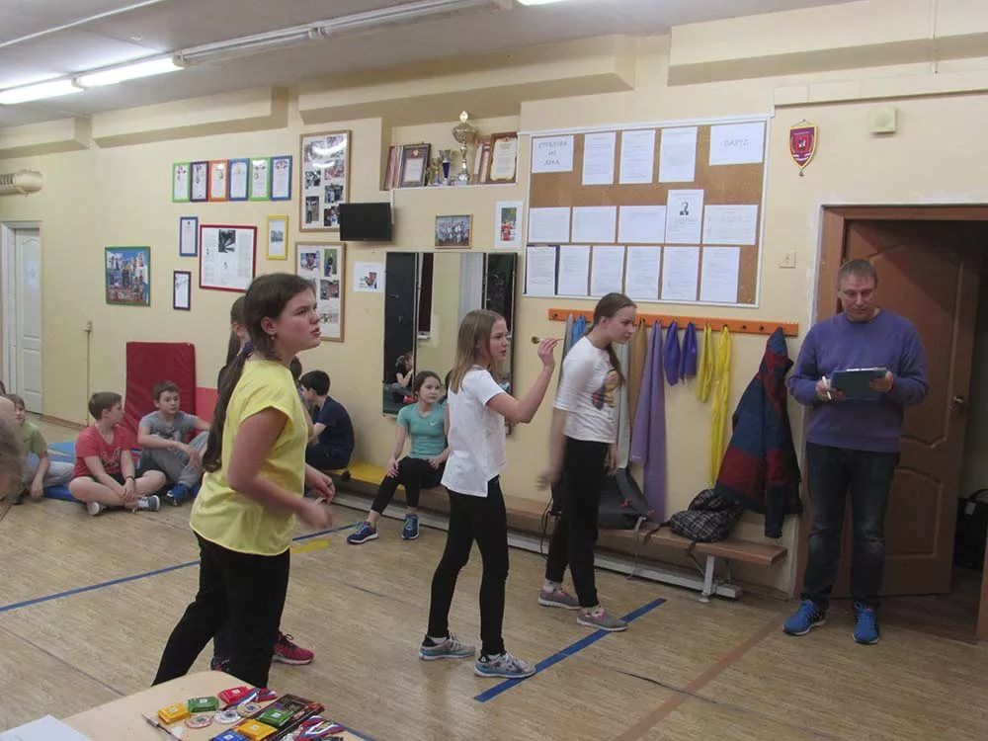
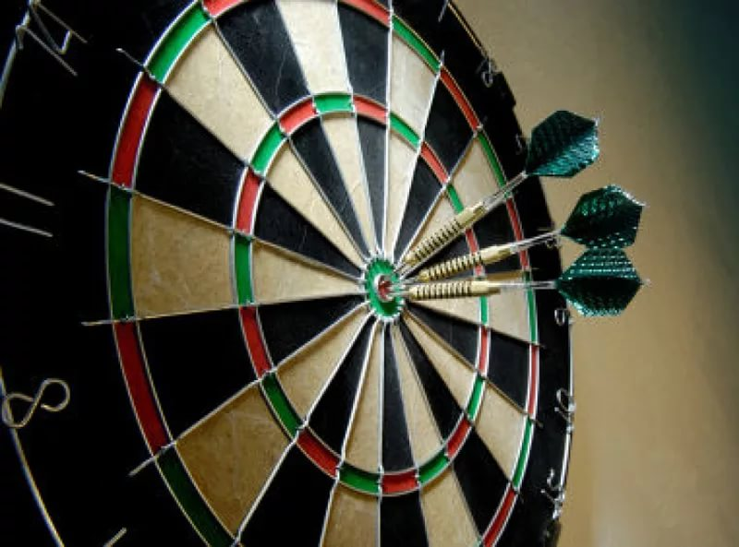
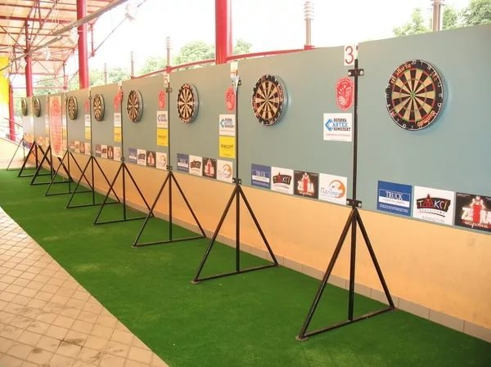

Slide 7
Спасибо за внимание!!!

